Slide 1
Раздел: Музыка и литература.
Тема: «Жанры вокальной и инструментальной музыки».

Slide 2

Вокальная музыка- это музыка для пения.

Slide 3
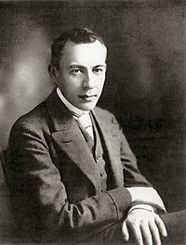
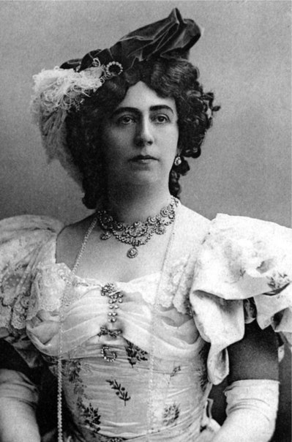
Сергей Рахманинов (19 в., русский).
Вокализ.
Вокализ (от лат. vocalis- звучащий, поющий)- музыкальное произведение для голоса без слов.

Slide 4
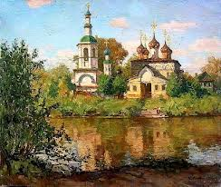

Slide 5
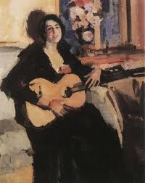
Романс- это вокальное сочинение, написанное для голоса с инструментальным сопровождением на небольшое стихотворение лирического содержания.

Slide 6
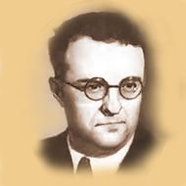
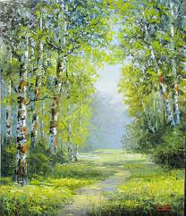
Георгий Васильевич Свиридов
«Романс»

Slide 7
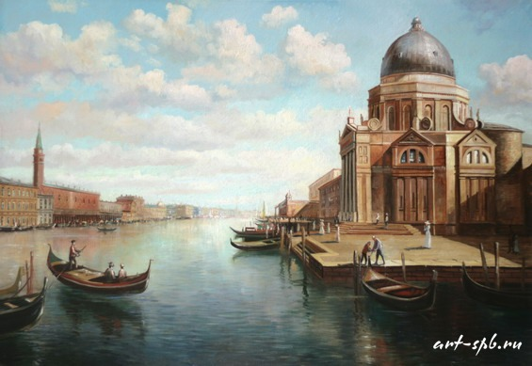
Песня без слов- небольшая инструментальная пьеса лирического характера.

Slide 8
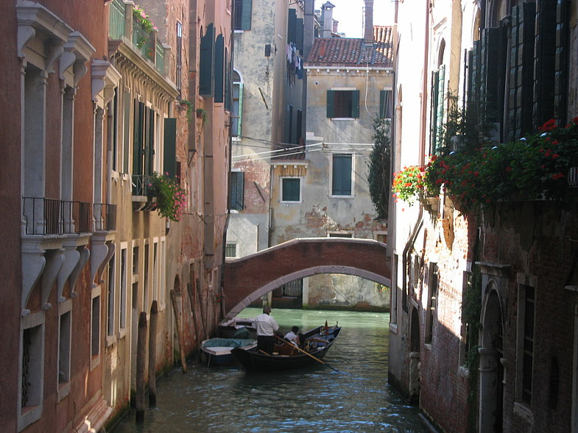
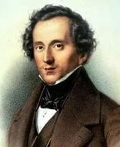
Феликс Мендельсон (19век,немецкий)
Песня венецианского гондольера.
Из фортепианного цикла «Песни без слов».

Slide 9
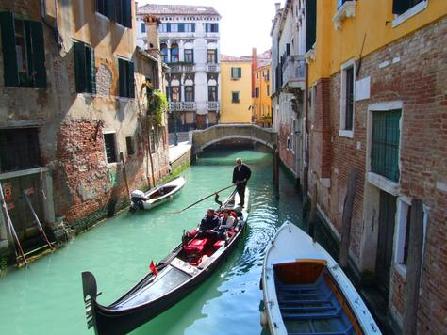

Slide 10
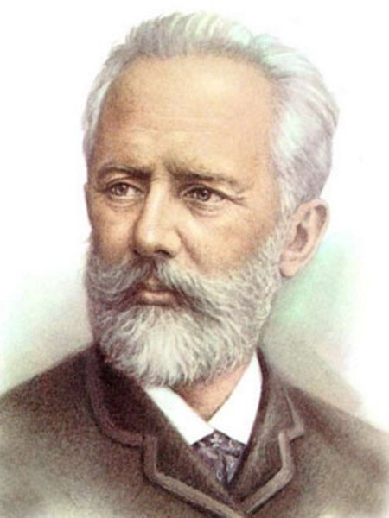

Петр Ильич Чайковский
«Баркарола»

Slide 11
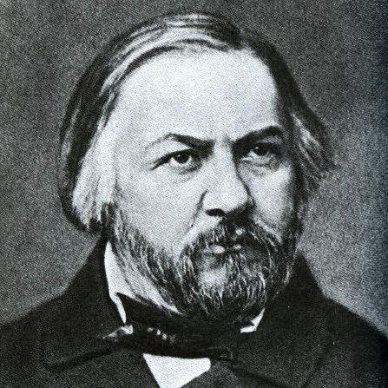
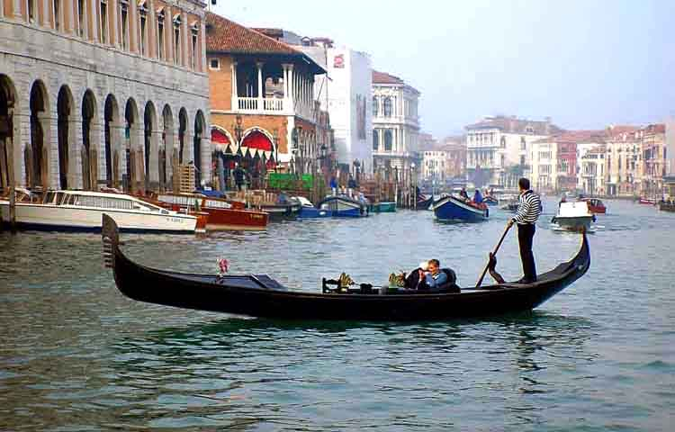
М. Глинка «Венецианская ночь»

Slide 12
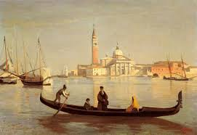
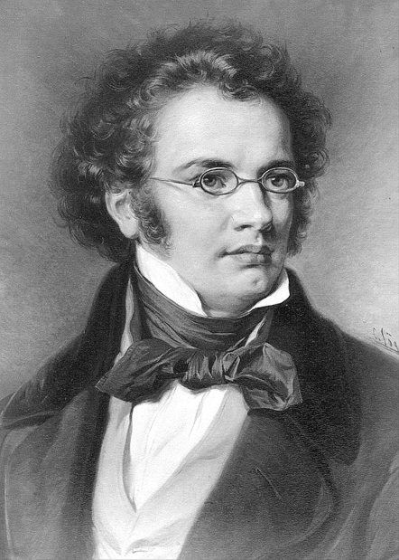
Франц Шуберт «Баркаролла»

